Slide 1
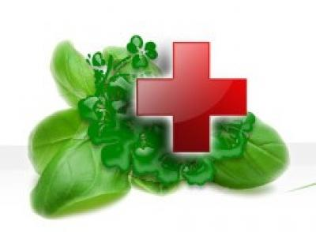
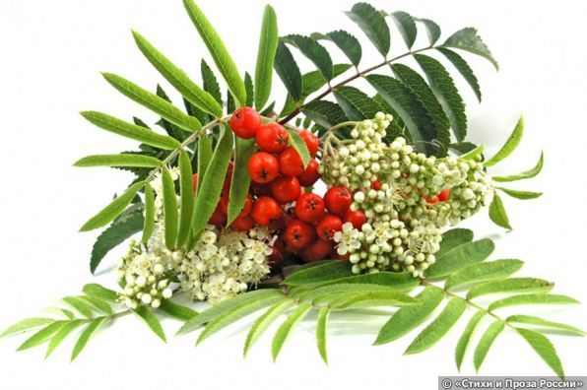
Лікарські рослини
1 клас

Slide 2
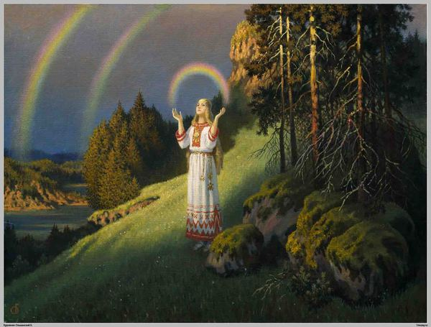
Людина ще із самого початку свого існування шукала захисту від природи,
намагалася зміцнити своє здоров’я, щоб вижити у несприятливих , складних умовах

Slide 3
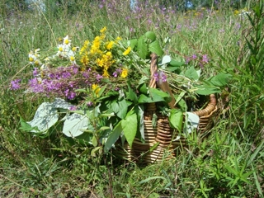
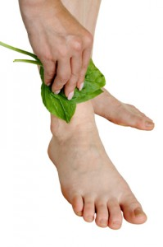
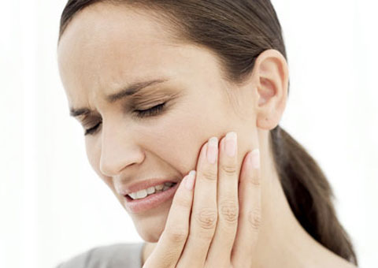
Людина змушена була надавати собі лікарську допомогу при різних травмах та захворюваннях, і, цілком природно, засоби для цього шукала у навколишній природі та насамперед – у світі рослин.

Slide 4
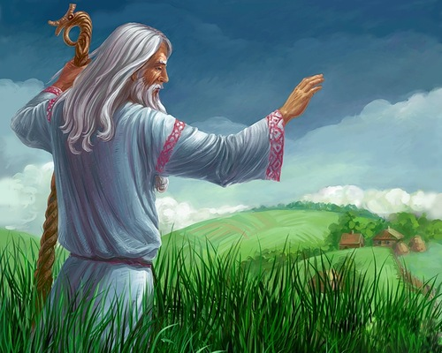
Так людина пізнавала цілющі властивості рослин та їх вплив на організм.
З покоління в покоління накопичувалися відомості про лікувальне застосування дикорослих рослин.

Slide 5
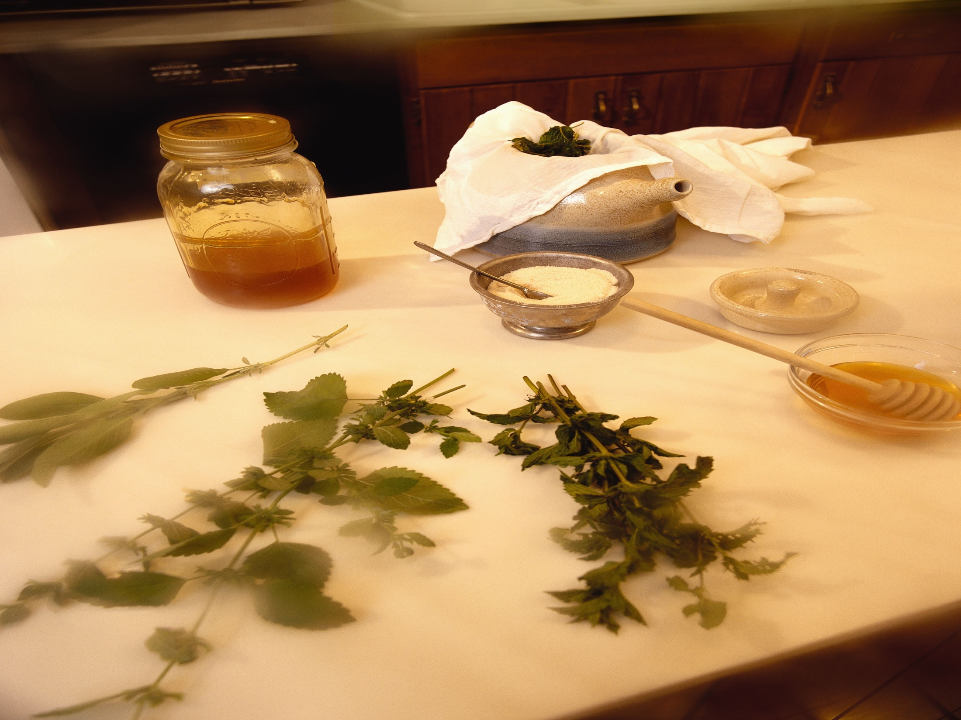
Народний досвід накопичувався недарма – від бабусь до дітей та онуків передавалися знання.

Slide 6
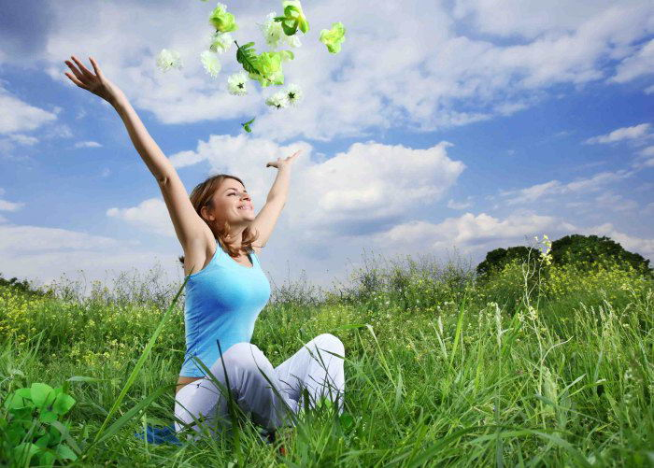
Наша земля надзвичайно багата на рослинний світ. Майже кожна рослина має чудодійні властивості.

Slide 7
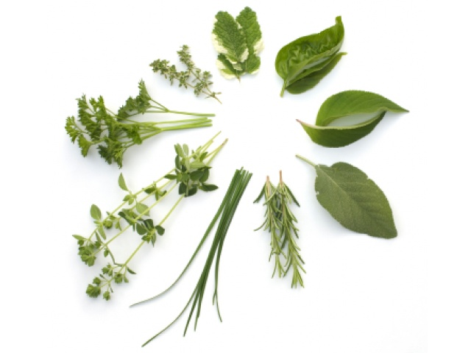
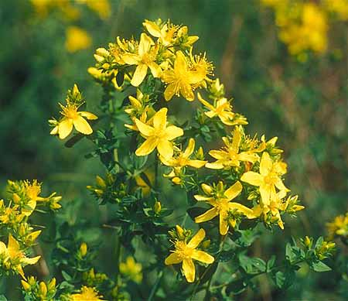
Познайомтеся
з лікарськими рослинами
Використовують
при хворобах
шлунку, печінки,
нирок.
У народі звіробій називають
травою
від 99 хвороб.
звіробій

Slide 8
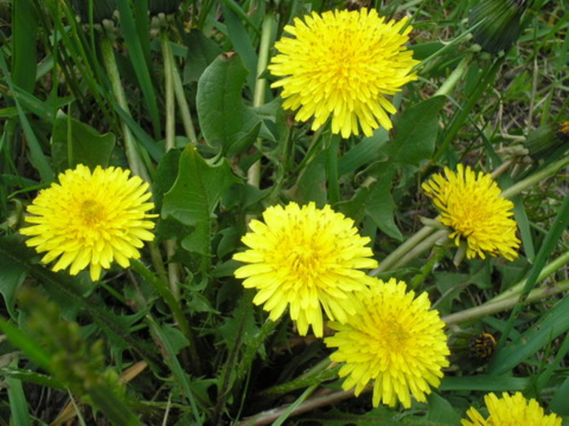
Познайомтеся
з лікарськими рослинами
,, Еліксир життя”.
У її листках багато вітамінів. З неї готують салати. Настій кульбаби – чудовий засіб від опіків.
кульбаба

Slide 9
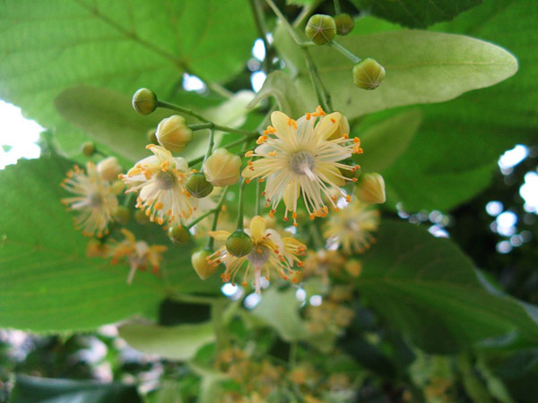
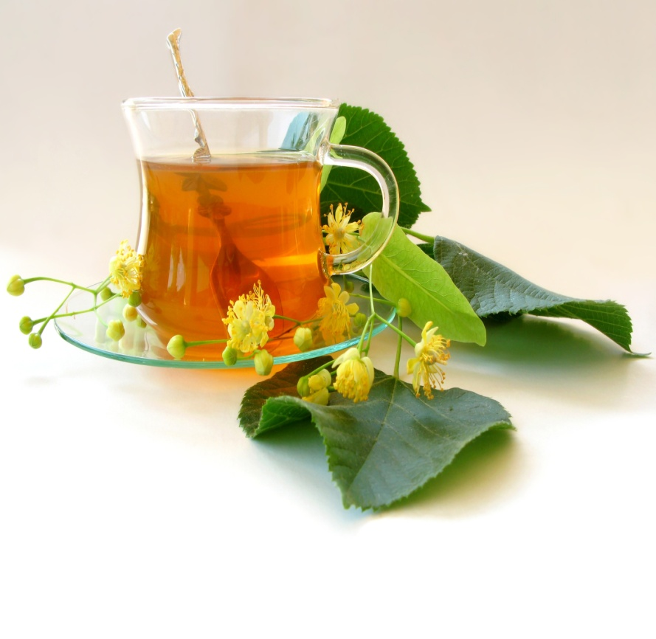
Познайомтеся
з лікарськими рослинами
Її цвіт – найпопулярніший потогінний засіб. Цвіт сушать, заварюють
і п’ють
як чай.
липа

Slide 10
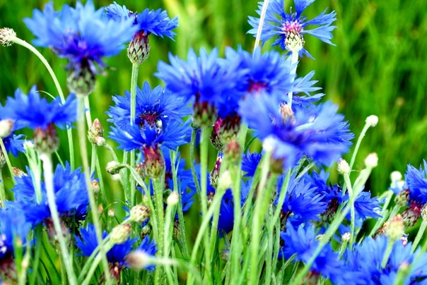
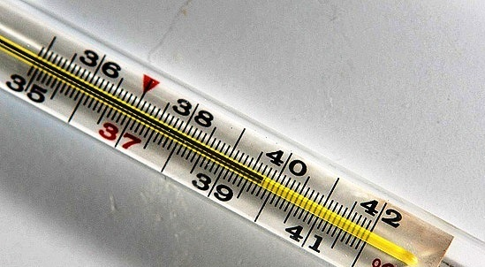
Познайомтеся
з лікарськими рослинами
Використовують при хворобах нирок і сечового міхура, при підвищенні температури, для примочок на очі.
волошки

Slide 11
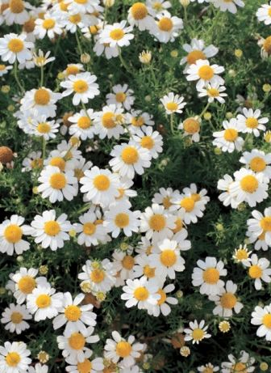
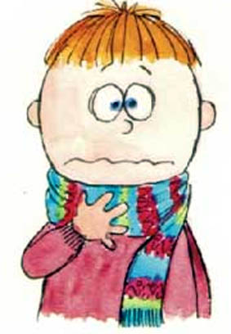
Познайомтеся
з лікарськими рослинами
Квітка ніжності і
чистоти. Використовують при хворобах шлунку і кишковика, при захворюванні
горла, для промивання
гнійних ран.
ромашки

Slide 12
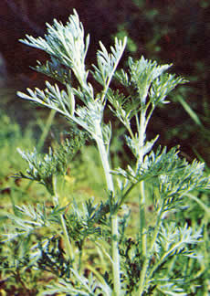
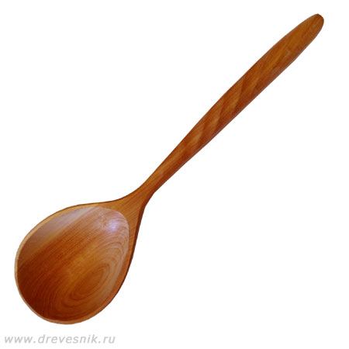
Познайомтеся
з лікарськими рослинами
У народі його здавна вживали як жарознижувальну, кровоспинну, жовчогінну рослину. Відвар полину поліпшує апетит.
полин

Slide 13
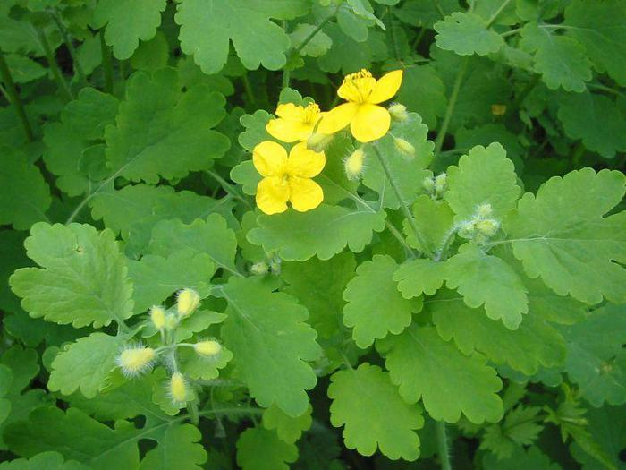
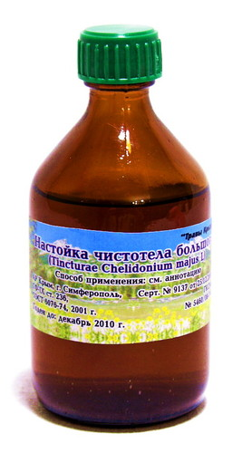
Познайомтеся
з лікарськими рослинами
Використовують для загоєння опіків, герпесу, грибкових хвороб шкірних покривів і
нігтьових
пластин та
безлічі інших захворювань.
чистотіл

Slide 14
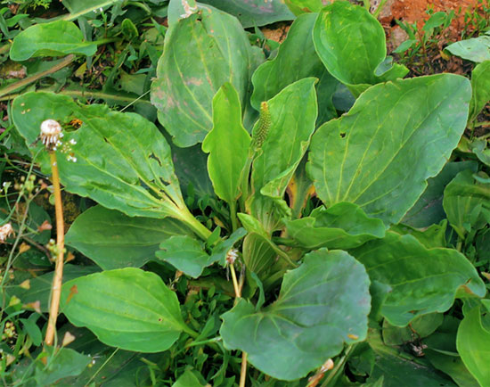
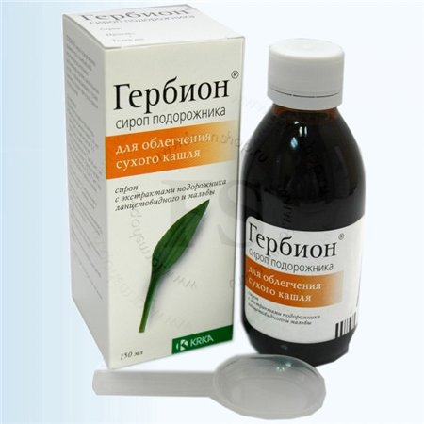
Познайомтеся
з лікарськими рослинами
Подорожніковий сік знімає запальні процеси і очищає поверхню рани від можливого гною.
Сік використовують при гострих виразкових хворобах.
подорожник

Slide 15
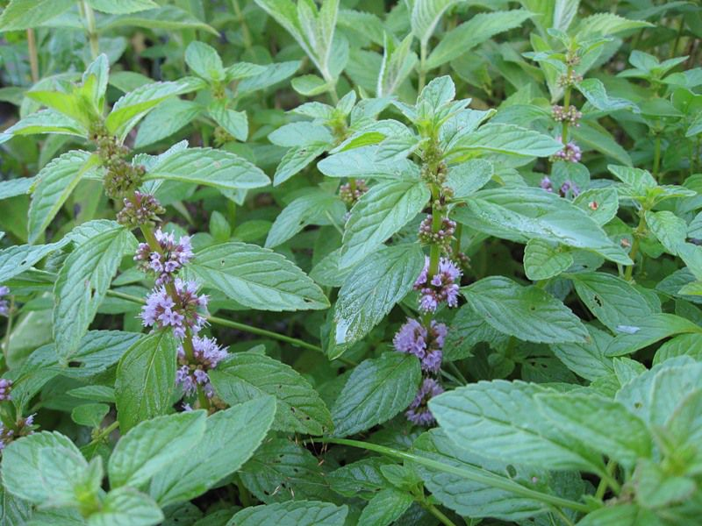
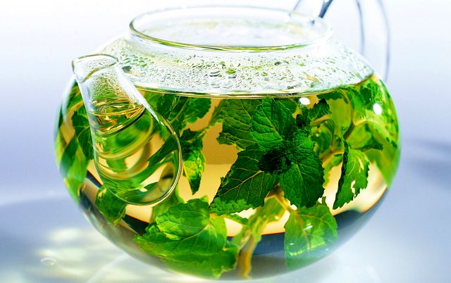
Познайомтеся
з лікарськими рослинами
Використовують як болезаспокійливий, протизапальний засіб.
м’ята

Slide 16
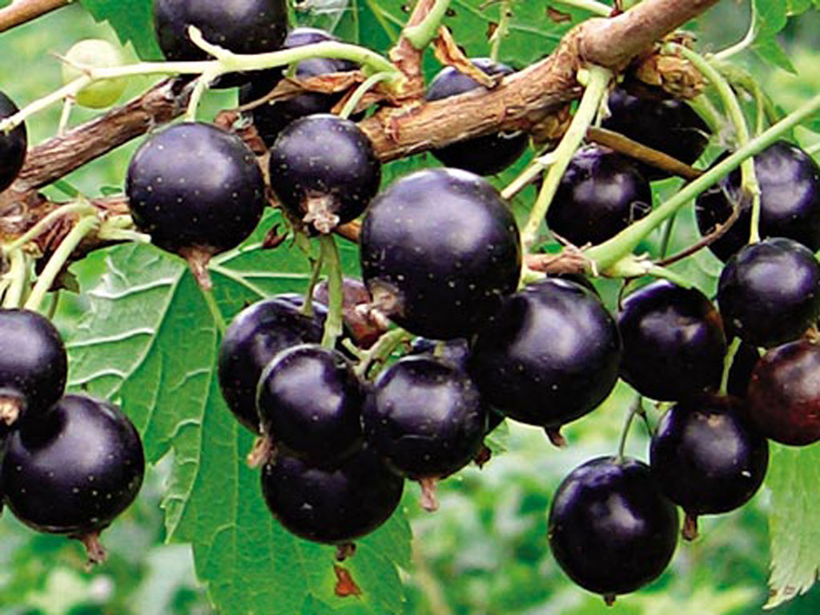
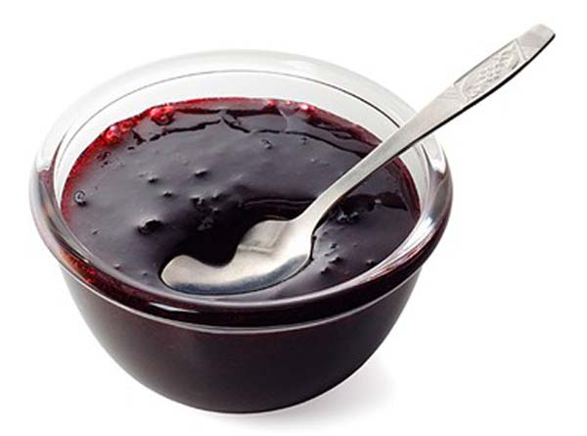
Як називається рослина?
Використовують як сечогінний, потогінний і вітамінний засіб

Slide 17
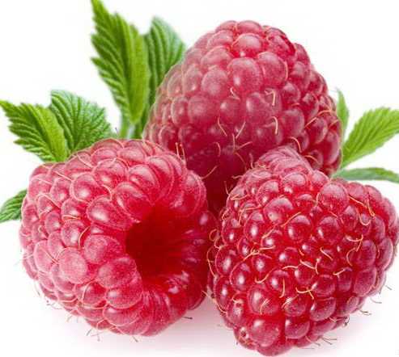
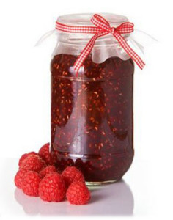
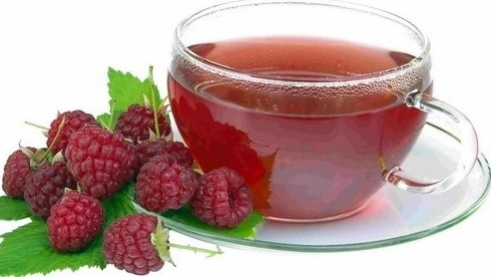
Як називається рослина?
Використовувують ягоди і гілки при застуді, грипі,знесиленні після тривалої хвороби, як жарознижувальний засіб; листки — від кашлю, хвороб горла. Плоди малини використовують також для збудження апетиту .

Slide 18
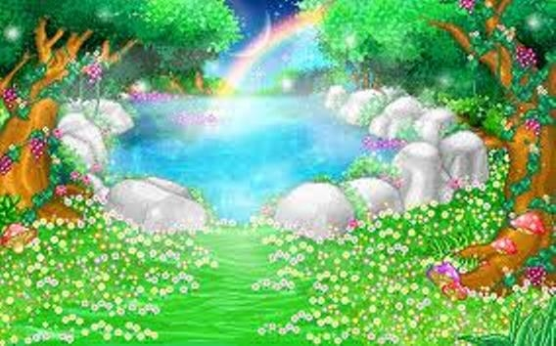
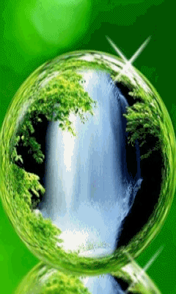
Природа
дає нам найцінніше багатство –
здоров’я

